Slide 1
Gestures
Жесты в iOS на примерах Objective C

Slide 2
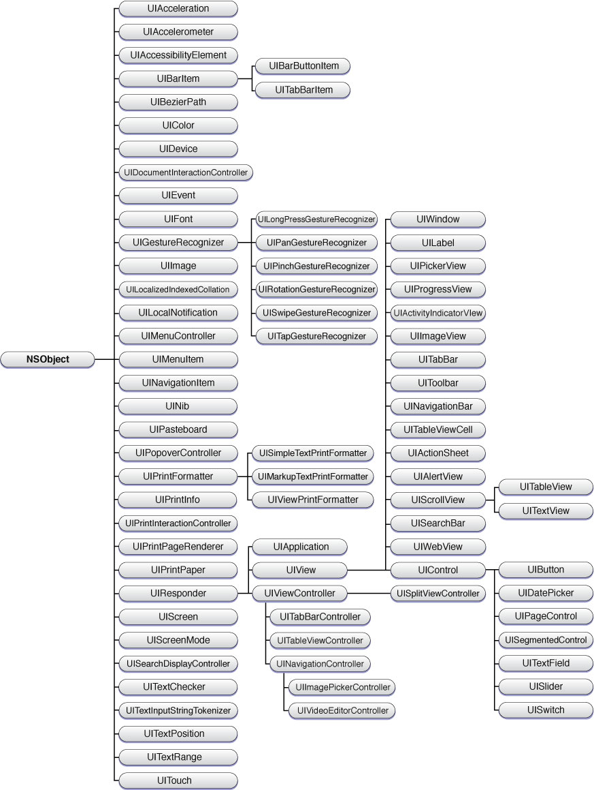
Кто его родители

Slide 3
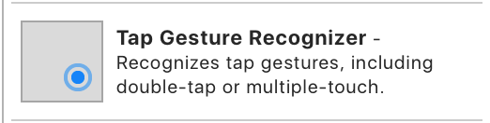
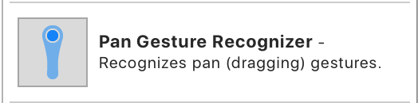
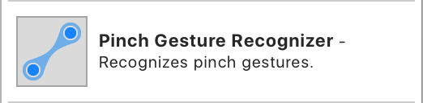
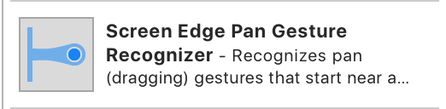

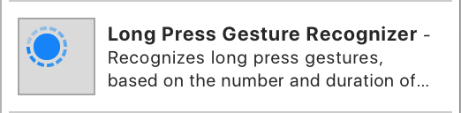
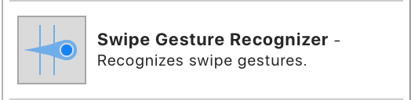
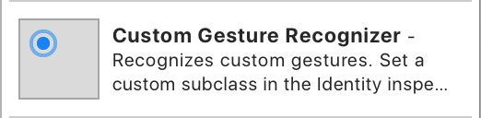
Виды жестов
Нажатие по экрану одним пальцем или больше
Перетаскивание пальцем
Сжатие/расширение двумя пальцами как зум
Движение от конца экрана
Поворот двумя пальцами
Длинное нажатие по экрану
Провести пальцем с одной стороны в другую
Свой жест

Slide 4
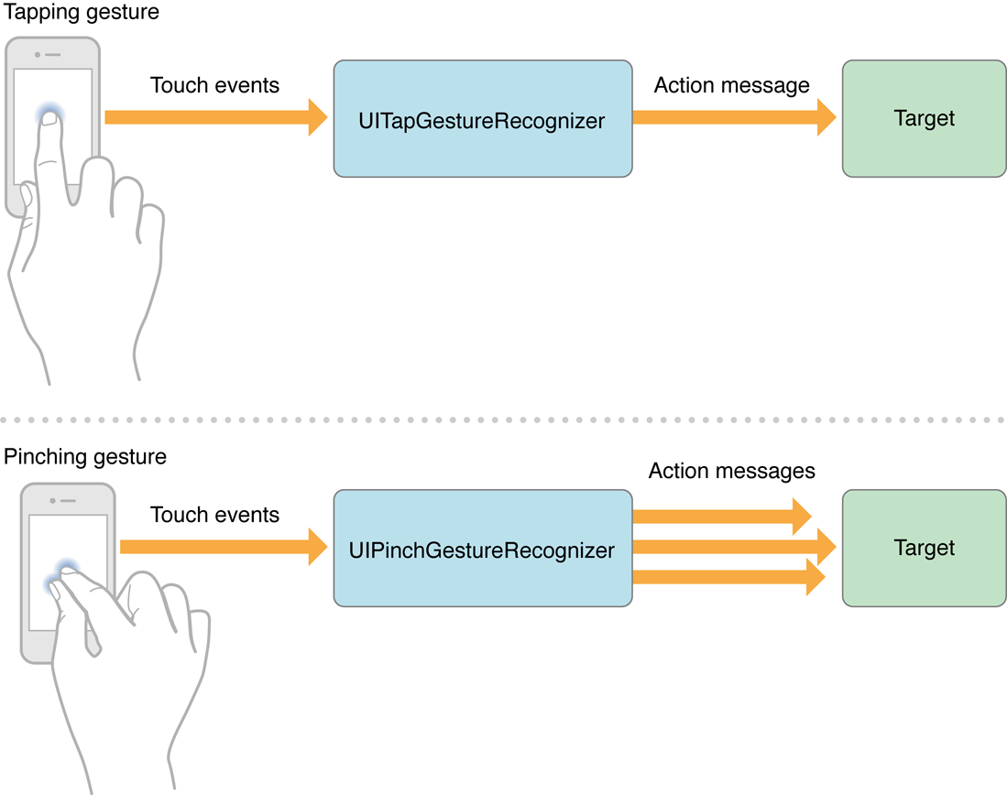
Как это происходит
Сообщение действия
Нажали
событие прикосновения
Цель
Увеличиваем
Сообщения действия

Slide 5
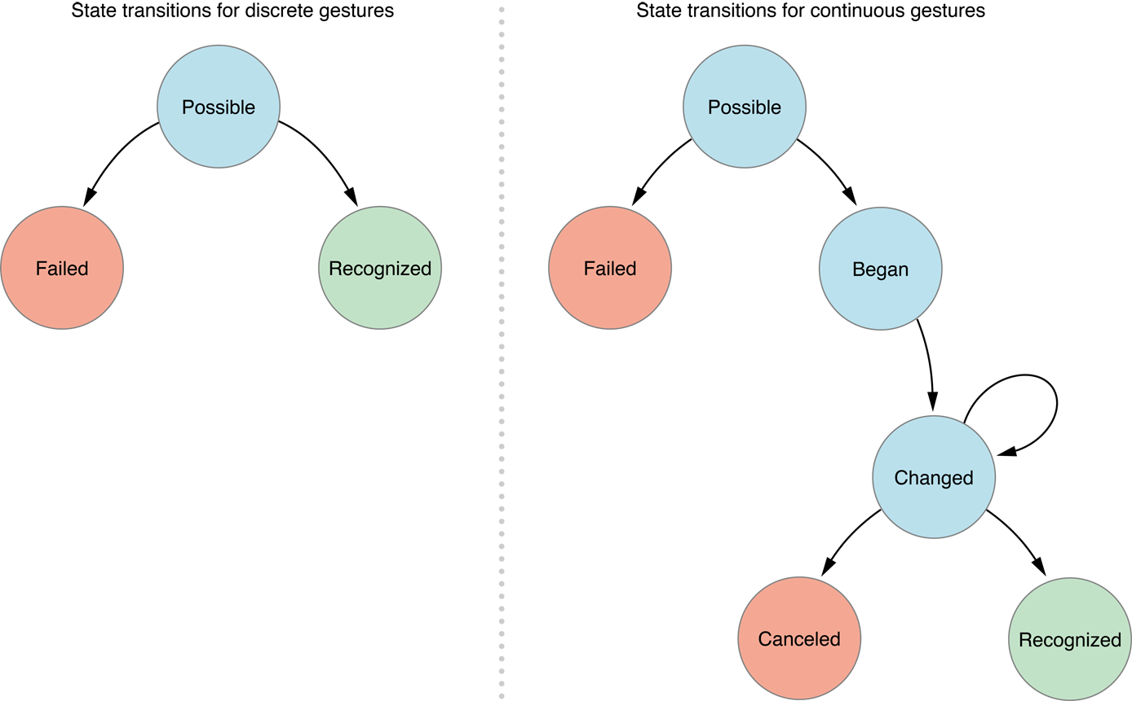
События жестов

